Slide 1


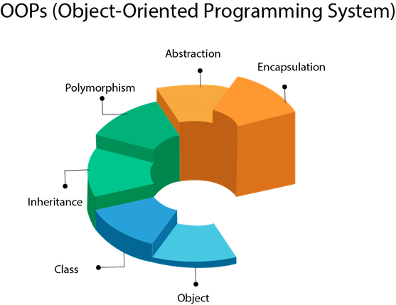

Java Okuyucu Sınıflar
Nesneye Dayalı Programlama Dersi
http://youtube.com/bmdersleri
Hazırlayan ve Sunan: Talha Nurdağ-1911404045
Tarih : 11/06/2021
Sürüm : v2
Ders Yürütücüsü : Doç. Dr. İsmail KIRBAŞ

Slide 2

İçindekiler
Java Okuyucu Sınıflar
http://youtube.com/bmdersleri

Slide 3
İçindekiler
Java Okuyucu Sınıflar
Extends Ne demek
http://youtube.com/bmdersleri

Slide 4
İçindekiler
Java Okuyucu Sınıflar
Extends Ne demek
Reader Metotları
http://youtube.com/bmdersleri

Slide 5
İçindekiler
Java Okuyucu Sınıflar
Extends Ne demek
Reader Metotları
Reader Altsınıfları
http://youtube.com/bmdersleri

Slide 6
İçindekiler
Java Okuyucu Sınıflar
Extends Ne demek
Reader Metotları
Reader Altsınıfları
BufferedReader
http://youtube.com/bmdersleri

Slide 7
İçindekiler
Java Okuyucu Sınıflar
Extends Ne demek
Reader Metotları
Reader Altsınıfları
BufferedReader
PipedReader
http://youtube.com/bmdersleri

Slide 8
İçindekiler
Java Okuyucu Sınıflar
Extends Ne demek
Reader Metotları
Reader Altsınıfları
BufferedReader
PipedReader
InputStreamReader
http://youtube.com/bmdersleri

Slide 9
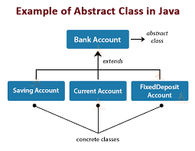
Java Okuyucu Sınıflar
Karekter akımlarını okuyan soyut (abstract) sınıftır.

Slide 10
Java Okuyucu Sınıflar
Karekter akımlarını okuyan soyut (abstract) sınıftır.
Soyut sınıf (İngilizce: abstract class), nesne yönelimli programlamada nesnesi yaratılamayan sınıflara denir. Nesne yaratılamamasının nedeni, sınıfın kullanıcı arayüzünde yer alan bir veya daha çok sayıdaki iletinin gerçekleştirilmemesidir.

Slide 11
Java Okuyucu Sınıflar
Karekter akımlarını okuyan soyut (abstract) sınıftır.
Soyut sınıf (İngilizce: abstract class), nesne yönelimli programlamada nesnesi yaratılamayan sınıflara denir. Nesne yaratılamamasının nedeni, sınıfın kullanıcı arayüzünde yer alan bir veya daha çok sayıdaki iletinin gerçekleştirilmemesidir.
Soyut olmasına neden olan ve dolayısıyla altsınıflarda kurulması gereken tek metodu read(char[], int, int) metodudur. Böyle olmaklabirlikte, alt sınıflarda çoğu öteki metotlarını baskılar (override).

Slide 12
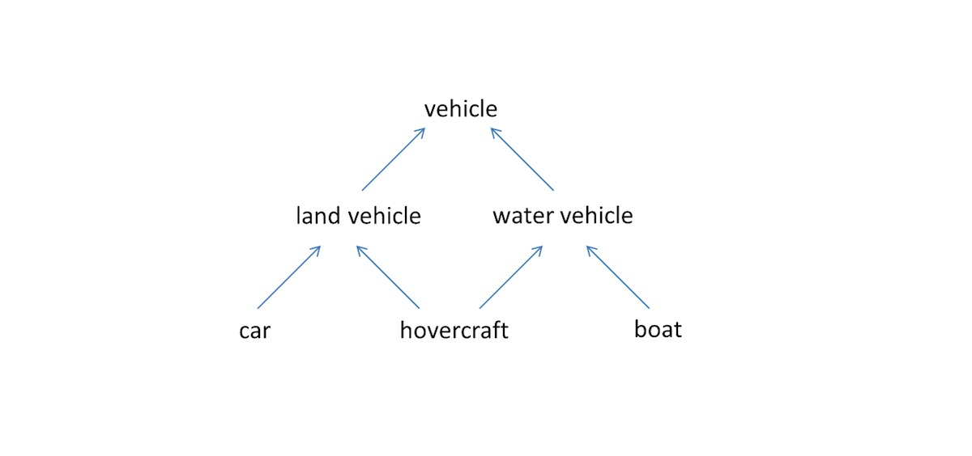
Extends Ne demek
Genel olarak bir sınıftan yeni sınıflar türetmek olarak açıklanabilir.Kalıtım veya miras olarak da bahsedebiliriz.Günümüzden örnek vericek olursak yapı olarak ; yeni doğan bir çocuğun anne ve babasından bir takım özellikleri taşıması olabilir.

Slide 13
Reader Metotları
ready() - Okuyucunun hazır olup olmadıgını kontrol eder

Slide 14
Reader Metotları
ready() - Okuyucunun hazır olup olmadıgını kontrol eder
read(char[] array) - Stream den karakterleri okur ve spesifik bir array'de depolar.

Slide 15
Reader Metotları
ready() - Okuyucunun hazır olup olmadıgını kontrol eder
read(char[] array) - Stream den karakterleri okur ve spesifik bir array'de depolar.
read(char[] array, int start, int length) - Akıştan uzunluğa eşit karakter sayısını okur ve baştan başlayarak belirtilen dizide depolar

Slide 16
Reader Metotları
ready() - Okuyucunun hazır olup olmadıgını kontrol eder
read(char[] array) - Stream den karakterleri okur ve spesifik bir array'de depolar.
read(char[] array, int start, int length) - Akıştan uzunluğa eşit karakter sayısını okur ve baştan başlayarak belirtilen dizide depolar
mark() - Stream'den okunan verinin oldugu yeri işaretler.

Slide 17
Reader Metotları
ready() - Okuyucunun hazır olup olmadıgını kontrol eder
read(char[] array) - Stream den karakterleri okur ve spesifik bir array'de depolar.
read(char[] array, int start, int length) - Akıştan uzunluğa eşit karakter sayısını okur ve baştan başlayarak belirtilen dizide depolar
mark() - Stream'den okunan verinin oldugu yeri işaretler.
reset() - returns the control to the point in the stream where the mark is set//Stream'deki işaretin oldugu yere döner.

Slide 18
Reader Metotları
ready() - Okuyucunun hazır olup olmadıgını kontrol eder
read(char[] array) - Stream den karakterleri okur ve spesifik bir array'de depolar.
read(char[] array, int start, int length) - Akıştan uzunluğa eşit karakter sayısını okur ve baştan başlayarak belirtilen dizide depolar
mark() - Stream'den okunan verinin oldugu yeri işaretler.
reset() - returns the control to the point in the stream where the mark is set//Stream'deki işaretin oldugu yere döner.
skip() - Stream'deki spesifik numaralı karakterleri geçer.

Slide 19
Reader Altsınıfları
Alt Sınıfları:
BufferedReader, CharArrayReader, FilterReader, InputStreamReader, PipedReader, StringReader

Slide 20
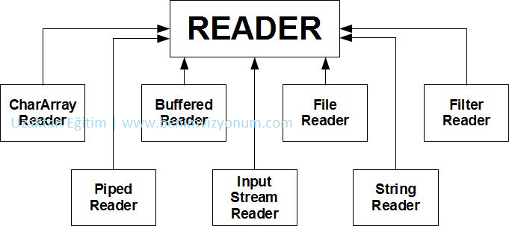
Reader Altsınıfları
Alt Sınıfları:
BufferedReader, CharArrayReader, FilterReader, InputStreamReader, PipedReader, StringReader
BufferedReader:bir girdi akışındaki metni (bir dosya gibi) karakterleri, dizileri veya satırları sorunsuz bir şekilde okuyan karakterleri tamponlayarak okuyan Java sınıfıdır.

Slide 21

BufferedReader
BufferedReader :
Buffered Reader objReader olarak adlandırıp 'txt' dosyamızın oldugu konumu FileReader içine yazdık.
Java.io.BufferedReader, java.io.FileReader, java.io.IOException import edilmesi gerekir
FileReader Dosyamızı okumasu için kullandıgımız bufferedRead'ın extend ettigi bir sınıftır.
IOException programımıza uygunsuz verilerin veya girdigimiz dosya konumunda dosya olmaması durumunda derleyiciye geçersiz girdi veya geçersiz çıktı olduğunu bildirmek için istisna bir IOException oluşturur.

Slide 22
PipedReader
PipedReader(int boruBoyutu) Henüz bağlı olmaması için bir PipedReader oluşturur ve borunun arabelleği için belirtilen boruboyutunu kullanır.

Slide 23
PipedReader
PipedReader(int boruBoyutu) Henüz bağlı olmaması için bir PipedReader oluşturur ve borunun arabelleği için belirtilen boruboyutunu kullanır.
PipedReader(PipedWriter src) PipedWriter kaynağına bağlanması için bir PipedReader oluşturur.

Slide 24
PipedReader
PipedReader(int boruBoyutu) Henüz bağlı olmaması için bir PipedReader oluşturur ve borunun arabelleği için belirtilen boruboyutunu kullanır.
PipedReader(PipedWriter src) PipedWriter kaynağına bağlanması için bir PipedReader oluşturur.
PipedReader(PipedWriter src, int pipeSize) PipedWriter kaynağına bağlanması ve borunun arabelleği için belirtilen boru boyutunu kullanması için bir PipedReader oluşturur.

Slide 25
PipedReader
PipedReader(int boruBoyutu) Henüz bağlı olmaması için bir PipedReader oluşturur ve borunun arabelleği için belirtilen boruboyutunu kullanır.
PipedReader(PipedWriter src) PipedWriter kaynağına bağlanması için bir PipedReader oluşturur.
PipedReader(PipedWriter src, int pipeSize) PipedWriter kaynağına bağlanması ve borunun arabelleği için belirtilen boru boyutunu kullanması için bir PipedReader oluşturur.
PipedReader() Henüz bağlı olmayan bir PipedReader oluşturur.

Slide 26
PipedReader
PipedReader(int boruBoyutu) Henüz bağlı olmaması için bir PipedReader oluşturur ve borunun arabelleği için belirtilen boruboyutunu kullanır.
PipedReader(PipedWriter src) PipedWriter kaynağına bağlanması için bir PipedReader oluşturur.
PipedReader(PipedWriter src, int pipeSize) PipedWriter kaynağına bağlanması ve borunun arabelleği için belirtilen boru boyutunu kullanması için bir PipedReader oluşturur.
PipedReader() Henüz bağlı olmayan bir PipedReader oluşturur.
close() Bu borulu akışı kapatır ve akışla ilişkili tüm sistem kaynaklarını serbest bırakır.

Slide 27
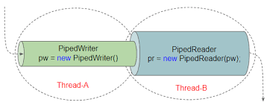
PipedReader
PipedReader(int boruBoyutu) Henüz bağlı olmaması için bir PipedReader oluşturur ve borunun arabelleği için belirtilen boruboyutunu kullanır.
PipedReader(PipedWriter src) PipedWriter kaynağına bağlanması için bir PipedReader oluşturur.
PipedReader(PipedWriter src, int pipeSize) PipedWriter kaynağına bağlanması ve borunun arabelleği için belirtilen boru boyutunu kullanması için bir PipedReader oluşturur.
PipedReader() Henüz bağlı olmayan bir PipedReader oluşturur.
close() Bu borulu akışı kapatır ve akışla ilişkili tüm sistem kaynaklarını serbest bırakır.
connect(PipedWriter src) Bu PipedReader PipedReader kaynağına bağlanmasına neden olur.

Slide 28
PipedReader
PipedReader(int boruBoyutu) Henüz bağlı olmaması için bir PipedReader oluşturur ve borunun arabelleği için belirtilen boruboyutunu kullanır.
PipedReader(PipedWriter src) PipedWriter kaynağına bağlanması için bir PipedReader oluşturur.
PipedReader(PipedWriter src, int pipeSize) PipedWriter kaynağına bağlanması ve borunun arabelleği için belirtilen boru boyutunu kullanması için bir PipedReader oluşturur.
PipedReader() Henüz bağlı olmayan bir PipedReader oluşturur.
close() Bu borulu akışı kapatır ve akışla ilişkili tüm sistem kaynaklarını serbest bırakır.
connect(PipedWriter src) Bu PipedReader PipedReader kaynağına bağlanmasına neden olur.
read() Bu borulu akıştan bir sonraki veri karakterini okur.

Slide 29
PipedReader
PipedReader(int boruBoyutu) Henüz bağlı olmaması için bir PipedReader oluşturur ve borunun arabelleği için belirtilen boruboyutunu kullanır.
PipedReader(PipedWriter src) PipedWriter kaynağına bağlanması için bir PipedReader oluşturur.
PipedReader(PipedWriter src, int pipeSize) PipedWriter kaynağına bağlanması ve borunun arabelleği için belirtilen boru boyutunu kullanması için bir PipedReader oluşturur.
PipedReader() Henüz bağlı olmayan bir PipedReader oluşturur.
close() Bu borulu akışı kapatır ve akışla ilişkili tüm sistem kaynaklarını serbest bırakır.
connect(PipedWriter src) Bu PipedReader PipedReader kaynağına bağlanmasına neden olur.
read() Bu borulu akıştan bir sonraki veri karakterini okur.
read(char[] cbuf, int off, int len) Bu borulu akıştan en fazla 'len' karakter veriyi bir dizi karaktere okur.

Slide 30
PipedReader
PipedReader(int boruBoyutu) Henüz bağlı olmaması için bir PipedReader oluşturur ve borunun arabelleği için belirtilen boruboyutunu kullanır.
PipedReader(PipedWriter src) PipedWriter kaynağına bağlanması için bir PipedReader oluşturur.
PipedReader(PipedWriter src, int pipeSize) PipedWriter kaynağına bağlanması ve borunun arabelleği için belirtilen boru boyutunu kullanması için bir PipedReader oluşturur.
PipedReader() Henüz bağlı olmayan bir PipedReader oluşturur.
close() Bu borulu akışı kapatır ve akışla ilişkili tüm sistem kaynaklarını serbest bırakır.
connect(PipedWriter src) Bu PipedReader PipedReader kaynağına bağlanmasına neden olur.
read() Bu borulu akıştan bir sonraki veri karakterini okur.
read(char[] cbuf, int off, int len) Bu borulu akıştan en fazla 'len' karakter veriyi bir dizi karaktere okur.
ready() Bu akışın okunmaya hazır olup olmadığını söyler.

Slide 31
Alt Sınıflar(Devamı)
Genel kural olarak, BufferedReader tarafından okunan veri, ilgili karekter ya da byte dizisine dönüşür. Kaynaktaki veri büyükse, her okuma sonunda söz konusu dönüşümün yapılması, eylemi yavaşlatacaktır. O nedenle, doğrudan read() metodu ya da readLine() metodu yerine FileReader ya da InputStreamReader sınıflarını eyleme katmak daha etkin olur.

Slide 32
Alt Sınıflar(Devamı)
Genel kural olarak, BufferedReader tarafından okunan veri, ilgili karekter ya da byte dizisine dönüşür. Kaynaktaki veri büyükse, her okuma sonunda söz konusu dönüşümün yapılması, eylemi yavaşlatacaktır. O nedenle, doğrudan read() metodu ya da readLine() metodu yerine FileReader ya da InputStreamReader sınıflarını eyleme katmak daha etkin olur.
Java CharArrayReader sınıfı ( java.io.CharArrayReader), bir char dizinin içeriğini bir karakter akışı olarak okumanızı sağlar .

Slide 33
Alt Sınıflar(Devamı)
Genel kural olarak, BufferedReader tarafından okunan veri, ilgili karekter ya da byte dizisine dönüşür. Kaynaktaki veri büyükse, her okuma sonunda söz konusu dönüşümün yapılması, eylemi yavaşlatacaktır. O nedenle, doğrudan read() metodu ya da readLine() metodu yerine FileReader ya da InputStreamReader sınıflarını eyleme katmak daha etkin olur.
Java CharArrayReader sınıfı ( java.io.CharArrayReader), bir char dizinin içeriğini bir karakter akışı olarak okumanızı sağlar .
Filtrelenmiş karakter akışlarını okumak için soyut sınıf. Soyut sınıfın FilterReader kendisi, tüm istekleri içerilen akışa ileten varsayılan yöntemler sağlar.

Slide 34
Alt Sınıflar(Devamı)
Genel kural olarak, BufferedReader tarafından okunan veri, ilgili karekter ya da byte dizisine dönüşür. Kaynaktaki veri büyükse, her okuma sonunda söz konusu dönüşümün yapılması, eylemi yavaşlatacaktır. O nedenle, doğrudan read() metodu ya da readLine() metodu yerine FileReader ya da InputStreamReader sınıflarını eyleme katmak daha etkin olur.
Java CharArrayReader sınıfı ( java.io.CharArrayReader), bir char dizinin içeriğini bir karakter akışı olarak okumanızı sağlar .
Filtrelenmiş karakter akışlarını okumak için soyut sınıf. Soyut sınıfın FilterReader kendisi, tüm istekleri içerilen akışa ileten varsayılan yöntemler sağlar.
Bu sınıf temelde borulu bir karakter giriş akışıdır. G / Ç Borulu'da, JVM'de aynı anda çalışan iki iş parçacığı arasında bir bağlantı anlamına gelir. Dolayısıyla Borular hem kaynak hem de hedef olarak kullanılır.

Slide 35
InputStreamReader
Java 1.1 sürümüyle gelen InputStreamReader sınıfı byte akımından karekter akımına geçişköprüsü gibidir. Giriş akımından byte okur, onları istenen charset’e dönüştürür. Sözkonusucharset, kullanılan platformun belirlediği istemsiz (implicit) charset olabileceği gibi, programcınınbelirleyeceği istemli (explicit) charset de olabilir.

Slide 36
InputStreamReader
Java 1.1 sürümüyle gelen InputStreamReader sınıfı byte akımından karekter akımına geçişköprüsü gibidir. Giriş akımından byte okur, onları istenen charset’e dönüştürür. Sözkonusucharset, kullanılan platformun belirlediği istemsiz (implicit) charset olabileceği gibi, programcınınbelirleyeceği istemli (explicit) charset de olabilir.
Charset nedir?(Karakter kodlaması) Bilişimde karakter kodlaması kavramı bir çeşit kodlama sistemi kullanılarak kodlanmış karakter gruplarını temsil etmektedir. Soyutlama düzeyi ve kullanıldığı bağlama bağlı olarak karakterlere karşılık gelen kod noktaları ve bunların oluşturdukları kod alanı, bit örüntüleri, oktetler, doğal sayılar, elektrik sinyalleri vb. şeklinde algılanabilir

Slide 37
InputStreamReader
BufferedInputStream | Buffer’dan veri okur
ByteArrayInputStream | Bir array’i giriş akımına dönüştürür
DataInputStream | Nesnelerden oluşan verileri okur
FileInputStream | Okunacak dosyayı bir giriş akımına dönüştürür
FilterInputStream | Veriyi süzmek için uygun bir alt sınıfına bağlar
InputStream | Giriş sınıflarının üst sınıfıdır
LineNumberInputStream | Giriş akımının satır numaralarını okur
PipedInputStream | İki thread’den gelen akımları tek akıma dönüştürerek okur
PushBackInputStream | Giriş akımına bir karakteri geri yollar
SequenceInputStream | Çoklu dizisel giriş akımlarından tek bir giriş akımı imiş gibi veri okur
StringBufferInputStream | Karakterlerden oluşan bir veriyi bir karakter array’ine aktarır.

Slide 38
CharArrayReader
CharArrayReader(char[] buf) Belirtilen karakter dizisinden bir CharArrayReader oluşturur.
protected char[] buf = Karakter arabelleği.
protected int pos = Geçerli arabellek konumu.
boolean markSupported() = Akışın mark() işlemini destekleyip desteklemediğini söylemek için kullanılır.

Slide 39
Sonuç
Soyut abstract sınıfın tanımına baktık.
Extends'in ne demek olduğunu öğrendik.
Reader Metotlarına baktık.
Reader AltSınıfları hakkında birkaç bilgi edindik.
BufferedReader'ı tanımladık ve kod halinde inceledik.
PipedReader'ı tanımladık ve kod halinde inceledik
InputStreamReader'ı tanımladık ve kullanılan metotlarına baktık.
CharArrayReader metotlarına baktık ve kod halinde inceledik.

Slide 40
Kaynaklar
https://www.javatpoint.com/java-chararrayreader-class
https://docs.oracle.com/javase/7/docs/api/java/io/CharArrayReader.html
http://www.baskent.edu.tr/~tkaracay/etudio/ders/prg/java/ch19/javaio/inputStream/filterInputStream/BufferedInputStream.pdf
http://www.baskent.edu.tr/~tkaracay/etudio/ders/prg/java/ch19/javaio/reader/Reader.pdf
https://tr.wikipedia.org/wiki/Karakter_kodlaması
http://tutorials.jenkov.com/java-io/chararrayreader.html
https://www.javatpoint.com/java-reader-class
http://tutorials.jenkov.com/java-io/pipedreader.html
https://way2java.com/io/pipedreader-and-pipedwriter-piping-data/
https://tr.wikipedia.org/wiki/Soyut_sınıf
https://forum.java.com.tr/java-nesneler-ve-siniflar/
http://youtube.com/bmdersleri

Slide 41
Kaynaklar
https://www.javatpoint.com/java-pipedreader-class
https://docs.oracle.com/javase/7/docs/api/java/io/PipedReader.html
https://blog.burakkutbay.com/java-abstract-class-kullanimi.html/
https://www.programiz.com/java-programming/reader
https://www.tasarimkodlama.com/java-programlama/java-bufferedreader-ile-dosya-okuma/
https://www.tasarimkodlama.com/java-programlama/java-bufferedreader-ile-dosya-okuma/#:~:text=BufferedReader%2C%20bir%20girdi%20akışındaki%20metni,bir%20okuma%20talebine%20neden%20olur.
https://www.javatpoint.com/java-reader-class
https://web.cs.hacettepe.edu.tr/~bbm102/misc/java_notes_by_oa.pdf
https://www.dijitalders.com/icerik/44/3299/java_class_yapisinda_miras_inheritance_ve_uzatma_extends_islemleri.html
http://yazilimcity.net/java-extends-nedir-ne-ise-yarar-nasil-kullanilir/
https://blog.burakkutbay.com/java-abstract-class-kullanimi.html/
http://youtube.com/bmdersleri

Slide 42
İlginiz için teşekkürler…
Nesneye Dayalı Programlama Dersi
http://youtube.com/bmdersleri
Hazırlayan ve Sunan : Talha Nurdağ-1911404045 E-posta : samuraioffic@gmail.com
Tarih : 11/06/2021
Sürüm : v2
Ders Yürütücüsü : Doç. Dr. İsmail KIRBAŞ

